Slide 1
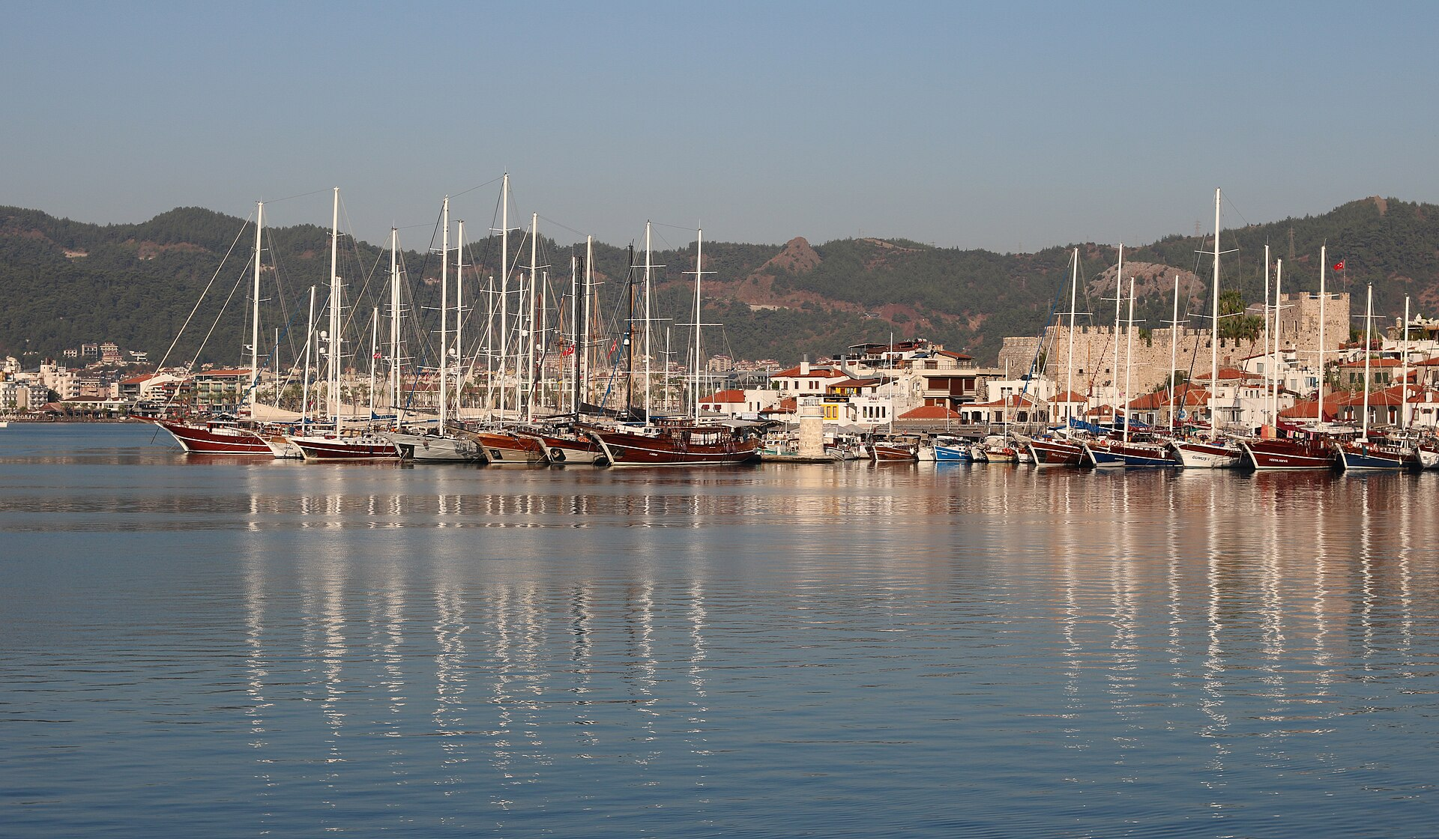
Яхта вдвоём: Мармарис
Полный операционный гайд от чек-ина до чек-аута. Неделя с 26 сентября, экипаж — два человека.
Чек-ин · Турецкие правила · Роли экипажа · Манёвры · Безопасность · Быт · Чек-аут

Slide 2
Что внутри
1 · До поездки
2 · Чек-ин и приёмка
3 · Турецкая специфика
4 · Экипаж из двух
5 · Ритм дня и ветер
6 · Манёвры: якорь и причал
7 · Безопасность
8 · Быт и provisioning
9 · Чек-аут и правила
Маршрут уже выбран и здесь не обсуждается — только практика: как сделать неделю безопасной и в удовольствие.

Slide 3
Профиль недели
Экипаж
Яхта
Два человека: шкипер с лицензией и небольшим опытом, второй номер — без опыта. Все манёвры рассчитаны на две пары рук.
Монохул 10–12 м, bareboat-чартер. Чек-ин и чек-аут в Мармарисе, круизная скорость 6–6,5 узла.
Сезон
Главный принцип
26.09–03.10: днём 27–30 °C, вода 25–26 °C, полнолуние. Мелтеми угас, но дневные бризы реальны. Закат ~18:50.
Выходим утром, приходим до 15:00. Прогноз решает: нет уверенности — остаёмся в бухте. Дополнительная ночь = хороший план.

Slide 4
РАЗДЕЛ ПЕРВЫЙ
До поездки: документы и подготовка
01

Slide 5
Документы и лицензия
До поездки
Лицензия шкипера (IYT, RYA, SBF, SKS) — действующая и соответствующая размеру яхты.
Оператор оценивает не только корочку, но и опыт: подготовьте выписку из логбука (ориентир компаний — от 12 миль в роли капитана/экипажа).
Копии паспортов обоих членов экипажа — оператору не позднее чем за 30 дней.
Crew list, копия лицензии шкипера, копия паспорта и подписанный договор — на transit log за 2 недели. Задержка = перенос выхода.
Страховка путешественника с покрытием яхтинга — не «офисный» полис.
VHF-сертификат спрашивают редко, но 16-й канал нужно знать: это канал бедствия и вызова.

Slide 6
Депозит и страховка
До поездки
Размер
Способ
Типично 2 000–3 500 € для монохула 10–12 м. Доп. оборудование (спинакер, динги, SUP) может добавлять к депозиту.
Пре-авторизация на кредитной карте Visa/MasterCard. Дебетовые карты обычно не принимаются — проверьте заранее.
Что покрывает
Уточнить в договоре
Повреждения, недостачу инвентаря, дозаправку топлива, уборку. Ущерб сверх депозита оплачивается отдельно.
Размер, способ (cash/pre-auth), франшизу страховки, порядок и срок возврата после чек-аута.

Slide 7
Transit log и Blue Card
До поездки
Transit log
Blue Card (Mavi Kart)
Обязательный официальный документ для каждого чартера в Турции. Обычно оформляет оператор и включает в пакет. Хранится на борту. При смене экипажа вносится запись, а не новый документ. Уточните у оператора: входит ли в пакет и кто подаёт документы.
Электронная карта учёта сдачи сточных вод: на чипе фиксируются дата, объём и время pump-out. Контролируется портовыми властями на стоянках. Вопросы оператору: где станция сдачи и как организован учёт. Практика: не сливать чёрный бак в запрещённых зонах, вернуть яхту с пустым баком.

Slide 8
Что взять с собой
До поездки
Обувь с немаркой (светлой) подошвой — обязательно на палубе.
Перчатки для работы с концами — обоим.
Налобные фонарики обоим: ночью в бухте без них никак.
Флис и лёгкая ветровка: вечера 20–22 °C, в бриз прохладно.
Солнцезащитный крем, кепка, очки с фиксирующим шнурком.
Пауэрбанк и автозарядка 12 В: розеток 220 В на якоре нет.
Личная аптечка + таблетки от укачивания (проверить сонливость у шкипера!).
Бумажная карта района или планшет как резерв картплоттера.

Slide 9
Приложения и навигация
До поездки
Navionics: скачать регион заранее — карты должны работать офлайн.
Windy (ECMWF + GFS) и Windguru: прогноз каждое утро перед выходом.
Приложение якорной тревоги: Anchor, Boat Sentry или Anchor Alert.
WhatsApp: бронирование ресторанных причалов и буёв.
Номера береговой охраны, агента базы и страховой — на экран блокировки обоих телефонов.
Переводчик с турецким офлайн-пакетом — в деревнях английский ограничен.
Правило: прогноз смотрим на 2 дня вперёд, решение принимаем по худшему сценарию.

Slide 10
РАЗДЕЛ ВТОРОЙ
Чек-ин: приёмка яхты
02

Slide 11
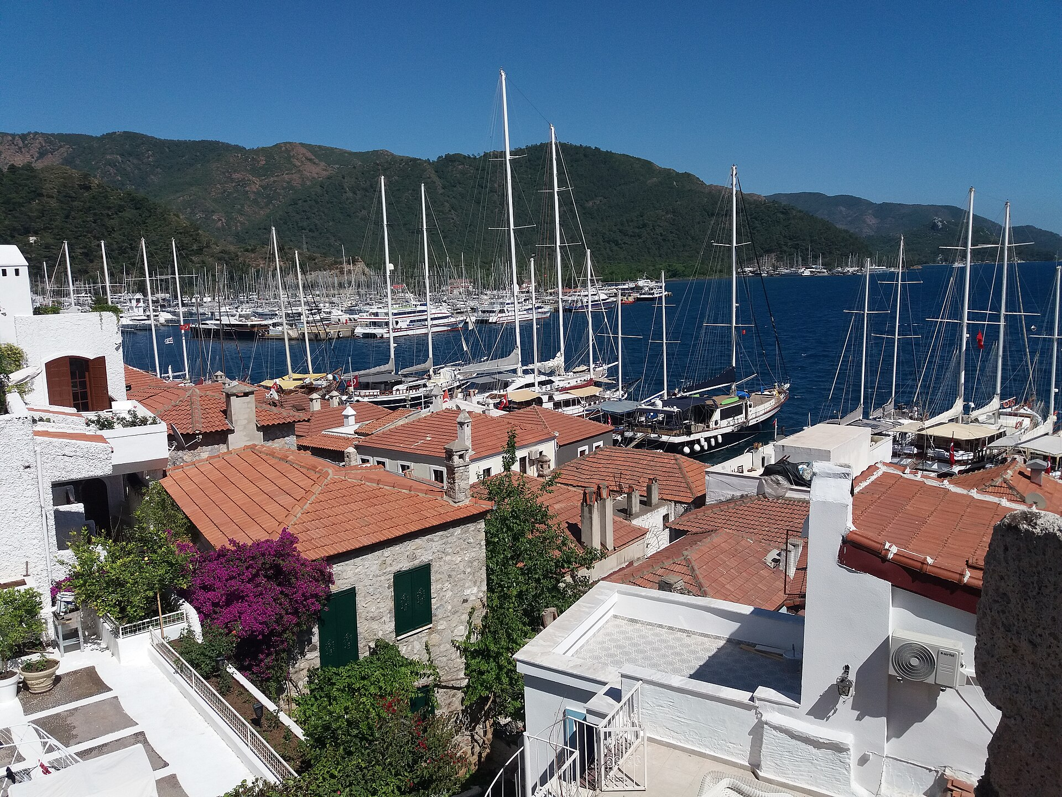
Чек-ин: когда и как
Чек-ин
Обычно суббота 16:00–18:00 — точное время в договоре.
Поздний приезд (после 18:00): яхту могут оставить открытой, но полноценная приёмка — утром.
Яхта считается принятой только после фиксации состояния.
Приёмка — вместе с представителем базы, сверяясь с инвентарным листом.
Все находки и недостачи — сразу письменно в передаточный лист.
Не планируйте выход в день приёмки: первая ночь рядом с базой или в марине.
Марина Мармариса — база чартера

Slide 12
Приёмка: корпус и паруса
Чек-ин
Корпус и гелькоут: царапины, сколы, потёртости — сфотографировать в присутствии агента.
Леера, релинги, утки, стопора: люфты и повреждения.
Паруса: разрывы, заплаты, состояние швов и УФ-защиты на закрутке.
Якорная клюзка и роульс, закрутка стакселя, лебёдки шкотов.
Кранцы, швартовные концы, динги с веслами — сверить с инвентарным листом.
Правило: всё, что не зафиксировано при приёмке, при сдаче будет считаться вашей виной.

Slide 13
Приёмка: двигатель и системы
Чек-ин
Двигатель: запуск, давление масла, зарядка, охлаждение — вода из выхлопа должна идти.
Реверс вперёд/назад — проверить у понтона, почувствовать prop-walk.
Якорная лебёдка: отработать отдачу и выборку цепи, запомнить марки метража. Без неё турецкие стоянки превращаются в кошмар.
Электроника: картплоттер, эхолот, автопилот, ходовые огни, VHF.
Помпы: электрическая и ручная трюмная — проверить обе.
Вода: напор из кранов, объём танков. Газ: где баллон и как перекрыть.
Топливный бак: полный — зафиксировать в акте (возврат тоже полный).

Slide 14
Приёмка: безопасность
Чек-ин
Жилеты: два, вашего размера — примерить сразу, подогнать.
Спасательный круг или подкова, линь, аварийный трап.
Спасательный плот: срок освидетельствования.
Ракеты и сигнальные средства: срок годности.
Огнетушители: пломба и манометр в зелёной зоне.
Аптечка: комплектность; EPIRB если есть — как включить.
Обязательно спросить у агента: где всё лежит и как применяется.

Slide 15
Инструктаж на базе: что требовать
Чек-ин
Двигатель: что делать при перегреве, где крыльчатка (импеллер).
Газ: как перекрыть баллон, что делать при запахе.
Туалет: что можно и нельзя смывать; как опорожнить чёрный бак.
Электрика: 12 В / 220 В, как заряжаются аккумуляторы.
Якорная лебёдка: аварийная отдача при отказе.
Локальные опасности и закрытые зоны района плавания.
Рабочий канал VHF базы и телефон агента 24/7.
Рекомендуемая первая ночёвка.

Slide 16
Золотое правило приёмки
Чек-ин
Всё сомнительное — фотографируется при агенте. Дефект, не записанный при приёмке, при сдаче становится вашим дефектом.
Недостачи и повреждения — в передаточный лист, подписи обеих сторон.
Уровень топлива и воды — зафиксировать.
Сделать серию фото корпуса с четырёх сторон и палубы.
Первая ночь: Чифтлик или Турунч рядом с базой — без ночного перехода.

Slide 17
РАЗДЕЛ ТРЕТИЙ
Турецкая специфика
03

Slide 18
Документы на воде
Турция
Transit log хранится на борту и предъявляется при любой проверке.
Сдача сточных вод — на станциях марин; порядок учёта Blue Card уточнить у оператора.
Чёрный бак не сливать в море в запретных зонах; вернуть с пустым баком.
Мусор — только на берег: береговая охрана патрулирует, контроль реален.
Судовые документы и паспорта экипажа — в одном непромокаемом пакете.
Граница рядом: Сыми и Родос видны с палубы, но это уже формальности, шенген и другой transit log. Только турецкие воды.

Slide 19
Бюджет недели сверх чартера
Турция
2 000–3 500 €
~60–120 л
Депозит: пре-авторизация на кредитной карте, возвращается при отсутствии повреждений.
Топливо за неделю (full-to-full). В день — 1–3 часа работы двигателя.
400–600 €
0–200 €
Еда и рестораны на двоих: provisioning плюс ужины в бухтах.
Марины: большинство ночей — якорь или ресторанные причалы (часто бесплатно при ужине).
Чаевые докхендам и мелкие сборы — держите наличные лиры: карты в деревнях принимают не везде.

Slide 20
Местные правила
Турция
Не привязывать концы к деревьям: местами запрещено и разрушает растительность. Только кольца и монолитные скальные выступы.
Буйки ресторанов: часто бесплатны при ужине — подтвердить минимальный заказ, воду/электричество и условия отмены.
Тонкие деревья, кусты и подвижные камни — ненадёжные точки для береговых концов.
Не вставать на якорь над морской травой там, где стоят знаки.
Тихие часы в бухтах: генераторы и музыка ночью — плохой тон и жалобы.
Купание у причалов запрещено — только с кормы на якоре или в стороне.

Slide 21
РАЗДЕЛ ЧЕТВЁРТЫЙ
Экипаж из двух человек
04

Slide 22
Распределение ролей
Экипаж
Шкипер
Второй номер
Руль и двигатель. Наблюдение за носом, кормой, соседями и сносом. Команды и тайминг манёвра. Решение по погоде — всегда за ним.
Якорь и цепь на носу. Кормовые концы и кранцы. Подача концов на берег. Камбуз, вода, якорная вахта по графику.
Главный принцип: не пытаться делать всё одновременно. До манёвра — подготовка и договорённость. В манёвре каждый делает одну задачу.

Slide 23
Ручные сигналы вместо крика
Экипаж
За шумом двигателя и лебёдки длинные команды теряются — договоритесь о жестах заранее.
Кулак = стоп. Ладонь вниз = держать. Рука вверх = выбирать. Рука вниз = травить.
Пальцы = расстояние до причала в метрах.
Любая команда подтверждается повторением — не кивком, а словами.
Ключевая фраза: «Канат в воде!» — рулевой немедленно в нейтраль.
Отработайте сигналы в первый день на тихой воде — это 15 минут, которые сэкономят нервы в каждом манёвре.

Slide 24
Техника безопасности новичка
Экипаж
Канат никогда не наматывать на руку и не держать петлёй — при рывке травма неизбежна.
Не стоять внутри разложенной бухты и на линии «конец — утка».
Ноги и одежда — вдали от цепи, лебёдки и винта.
Одна задача за раз; позиция в каждом манёвре известна заранее.
На палубе в свежий ветер и ночью — жилет и страховочный пояс.
Не прыгать с яхты на причал: концы подаются бросательным, человек — последним и только при спокойной воде.

Slide 25
Она должна уметь остановить лодку
Экипаж
Это не опция, а страховка MOB. Если за бортом окажется шкипер — управлять яхтой останется человек без опыта.
Запустить и заглушить двигатель, включить нейтраль.
Встать за штурвал и остановить лодку.
Бросить плавучее средство и не терять человека из виду.
Вызвать помощь: VHF 16 или ALO 158.
Тренировка в тихой воде — в первый день чартера.

Slide 26
РАЗДЕЛ ПЯТЫЙ
Ритм дня, ветер и погода
05

Slide 27
Расписание дня
Ритм
06:30–07:00
Прогноз Windy, визуальная оценка моря. Решение: идём или ждём.
07:00–08:00
Выход из бухты.
09:00–13:00
Переход: обычно 2–4 часа, 10–15 морских миль.
13:00–14:00
Приход, якорь или швартовка, обед.
14:00 и позже
Купание, берег, рестораны. Никаких открытых участков.
Вечер
Прогноз на ночь, якорная тревога, проверка огней.
Дедлайн прихода в незнакомую бухту — 15:00–16:00. Закат в конце сентября ~18:50.

Slide 28
Правила ветра
Ритм
Выход рано утром, приход до 14:00–15:00: послеобеденное усиление NW — норма даже в конце сентября.
Мелтеми к 26 сентября почти угас, но утренние северные и дневной бриз остаются.
Не воевать с ветром: лишняя ночь в защищённой бухте = хороший план, а не сбой графика.
Убежище от погоды всегда в пределах 1–2 часов перехода.
План Б при усилении: Serçe Limanı, Bozukkale, Datça Marina, Мармарис.
Маршрут строится так, чтобы в любой момент ближайшая защищённая бухта была рядом.

Slide 29
Зоны усиления и признаки мелтеми
Ритм
Где ветер сильнее
Признаки за 24–36 часов
Между островами, у мысов и в проливах: 15 узлов в открытом море превращаются в 25–30 в узости. Мысы и входы в каналы проходить с запасом даже при «среднем» прогнозе.
Рост давления над Балканами и севером Эгеиды. Резкое падение влажности, исключительная видимость. Нет утренней росы. Высокие отдельные облака. Северный поток усиливается в модельных прогнозах.

Slide 30
РАЗДЕЛ ШЕСТОЙ
Манёвры: мед-швартовка и якорь
06

Slide 31
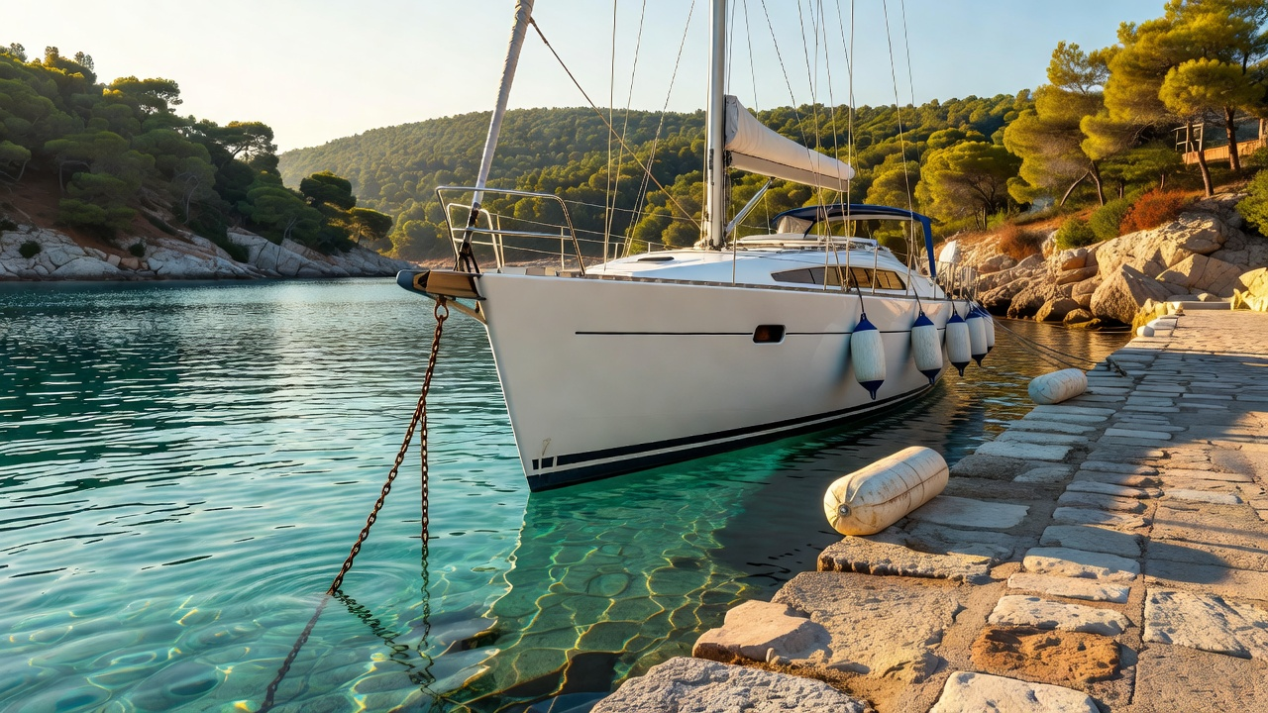
Мед-швартовка: подготовка
Манёвры
Выяснить схему марины: lazy line или свой якорь, глубина, течение.
Кранцы — оба борта плюс корма; динги убрать с прохода.
Якорь готов к свободной отдаче, цепь разложена без кучи.
Два кормовых конца на утках: наветренный и подветренный, вне винта.
Пройти вдоль места: свободный слот, ветер, чужие цепи, ориентир отдачи.
Сомневаетесь в глубине — встаньте носом к причалу: безопаснее.
Схема: кормой к причалу, якорь с носа

Slide 32
Мед-швартовка: манёвр
Манёвры
1. Подход задним ходом, минимальная скорость с сохранением управляемости.
2. Корму направлять под ветер; помнить про prop-walk — корму уводит.
3. Якорь отдать в ~4 длинах корпуса от причала.
4. Травить цепь контролируемо; за 1 длину корпуса — прекратить травление.
5. Пауза: цепь натянулась и лодка замедлилась — якорь держит.
6. Первым передать наветренный кормовой конец, затем подветренный.
7. Натяжение регулировать двигателем, а не руками.
8. Двигатель не глушить: проверить концы, кранцы, расстояние до причала.

Slide 33
Отход и типичные ошибки
Манёвры
Отход: сначала кормовые концы, затем якорь или lazy line, потом выход.
Канат в воде — крикнуть немедленно, двигатель в нейтраль.
Цепь «клюнула и упала» — якорь не забрал: манёвр повторить дальше от причала.
Не высаживать человека на берег ради передачи конца — подать бросательным.
Попросить докхенда принять концы — это нормально и ожидаемо.
Спешка — главный враг: 5 минут подготовки экономят 30 минут переделывания под взглядами соседей.

Slide 34
Якорь: сколько цепи
Манёвры
4–5 глубин
50 м и больше
Минимум цепи в спокойных условиях. Пример: глубина 8 м — вытравить 28–30 м.
При ветре 15–20 узлов на той же глубине. Ветрено — цепи больше, сомнений меньше.
Отдать якорь на остановке, медленно сдавать назад, постепенно травя цепь.
Забрал грунт — проверить коротким задним ходом, без фанатизма.
Песок и ил держат хорошо; камни и трава — проверить фактическое зацепление.
Радиус разворота с запасом оценить до отдачи якоря.

Slide 35
Ночь на якоре
Манёвры
Snubber на цепь: снимает рывки и нагрузку с лебёдки; закрепить и потравить пару метров.
GPS-якорная тревога: радиус примерно вытравленная цепь плюс 5 метров.
Перед сном: натяжение цепи, расстояние до соседей, прогноз ночи.
Двигатель готов к запуску; договориться, что делаем, если тащим.
Скала у кормы — кранцевая доска или кранец на корму.
В свежий ветер — якорная вахта по очереди.

Slide 36
Швартовка кормой к берегу
Манёвры
Турецкая классика: корма к причалу или корма к берегу на двух концах.
Точки крепления: кольца и монолитные скалы. Не деревья, не кусты, не подвижные камни.
Натяжение обоих концов примерно равное — иначе лодку разворачивает и трёет о берег.
Завозить конец на динги; надёжно закрепить на берегу до возвращения к яхте.
Помогают яркие плавающие стропы 40–50 метров.
Длинные концы: не держать в руках, крепить за утку и травить через неё.

Slide 37
Ресторанные причалы и буйки
Манёвры
Приходить к 14:00–15:00: лучшие места разбирают раньше.
Бронировать заранее по VHF или WhatsApp и подтверждать условия.
Спросить: бесплатно ли при ужине, минимальный заказ, вода/электричество, отмена.
Докхенд принимает концы — подавать бросательным концом.
Не купаться у причалов, мусор забирать на берег.
Ужин на воде при закате — главная награда дня. Бронируйте его так же тщательно, как место у причала.

Slide 38
РАЗДЕЛ СЕДЬМОЙ
Безопасность: MOB и аварийные ситуации
07

Slide 39
Человек за бортом: действия
Безопасность
1. Крик «Человек за бортом!» и бросить всё плавучее: круг, подкову, подушку.
2. Нажать MOB-точку на картплотере или в телефоне.
3. Непрерывно смотреть на человека — главный приоритет на двоих.
4. Вернуться: подход с подветренного борта, двигатель в нейтраль до контакта.
5. Подъём: трап для сознательного; фал и лебёдка для ослабевшего.
6. Вызвать помощь как можно раньше: VHF 16 / ALO 158.

Slide 40
Профилактика и тренировка
Безопасность
Жилет и страховочный пояс — в свежий ветер и ночью, без исключений.
Перемещаться по палубе пригнувшись, одна рука всегда на лодке.
Отработать Quick Stop / LifeSling в тихой воде в первый день.
Оба умеют остановить лодку и запустить двигатель.
Не рассчитывать, что человек залезет сам: уставший и охлаждённый не сможет.
После подъёма: снять мокрое, растереть, укутать, наблюдать; нет дыхания — СЛР.

Slide 41
Другие аварийные сценарии
Безопасность
Пожар
Течь
Перекрыть газ и топливо. Тушить у основания пламени. Жилеты на обоих. При развитии — VHF 16.
Найти источник, закрыть кингстон, обе помпы. Ручная откачка вдвоём — по очереди.
Двигатель умер
Мель или камень
Якорь, оценка сноса, связь с базой. Не чинить на ходу в узкости.
Стоп машина, осмотр трюма на воду, ждать помощь/прилив. При чек-ауте сказать честно.

Slide 42
Экстренные номера и вызов
Безопасность
VHF 16
ALO 158
Международный канал бедствия, безопасности и вызова.
Береговая охрана Турции, звонок бесплатный.
+90 312 416 48 06
Агент базы
Sahil Güvenlik — резервный телефон береговой охраны.
Телефон 24/7 — вписать сюда до выхода.
В вызове: название судна, координаты, что случилось, сколько людей, какая помощь нужна, динамика (дрейф, ветер).

Slide 43
РАЗДЕЛ ВОСЬМОЙ
Быт на борту вдвоём
08

Slide 44
Вода, электрика, газ
Быт
Вода: танк ~200–300 л. Душ из ковша: солёный, затем пресный сполоск. Краны закрывать.
Дозаправка воды — в деревнях и маринах по маршруту.
Двигатель 30–60 минут в день подзаряжает аккумуляторы.
Холодильник — главный потребитель; вечером только LED-свет.
Газ: после каждой готовки перекрыть баллон. Всегда.
Фен и чайник на якоре не работают: только от берегового питания в марине.

Slide 45
Укачивание и солнце
Быт
Укачивает даже опытных: таблетки за час до выхода.
Шкиперу — только несонливые препараты; проверить реакцию заранее.
Смотреть на горизонт; взять управление — парадоксально помогает.
Имбирь и сухарики — лёгкая помощь на первое время.
Солнце у воды агрессивное: SPF 50, кепка, очки со шнурком.
Вода 2–3 литра на человека в день; обезвоживание усиливает укачивание.

Slide 46
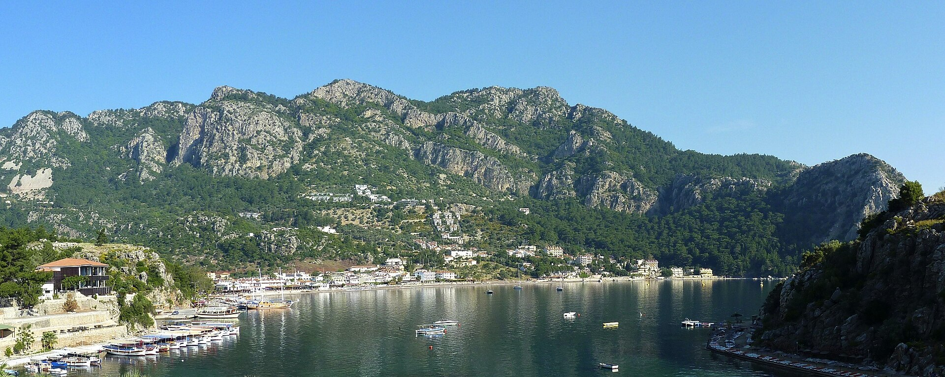
Provisioning: еда и вода
Быт
Полная закупка в Мармарисе: Yat Market у Netsel или Migros.
В деревнях: хлеб, вода, овощи, рыба, лёд — без гипермаркета.
Схема: запас на 2–3 дня плюс докупка по пути.
Не забивать 10–12 метров под завязку: место = комфорт.
Питьевая вода отдельно; термосумка со льдом.
Ужины в ресторанных бухтах — часть маршрута: планируйте как события.
Турунч: деревня, магазин и причалы

Slide 47
РАЗДЕЛ ДЕВЯТЫЙ
Чек-аут: возврат яхты и депозита
09

Slide 48
Чек-аут: порядок действий
Чек-аут
1. Вернуть яхту в пятницу к 16:00–17:00 — точное время в договоре. Последний переход планировать с запасом по свету и ветру.
2. Топливный бак — полный. Уточнить, где заправляться и нужен ли чек.
3. Чёрный бак — пуст (требование части операторов).
4. Инвентарь на месте, личные вещи убраны, посуда помыта, мусор на берег.
5. Все поломки и инциденты — сообщить агенту до осмотра. Честность дешевле депозита.
6. Итоговый осмотр с агентом и подписанный check-out sheet — забрать с собой.
7. Депозит разблокируется после осмотра за вычетом подтверждённых расходов.

Slide 49
10 золотых правил
Итог
1. Выход утром, приход до 15:00.
2. Прогноз решает: нет уверенности — день в бухте.
3. Манёвр = роли, сигналы, подготовка.
4. Канат в воде — сразу нейтраль.
5. Она умеет остановить лодку.
1. Якорь: цепи больше, snubber, аларм.
2. Приёмка — с фото, сдача — честно.
3. Жилеты в свежий ветер и ночью.
4. Газ перекрыт, вода и заряд под контролем.
5. Чек-аут — только с подписанным актом.

Slide 50
Чек-лист звонка оператору
Итог
Точное время чек-ина и чек-аута; можно ли остаться на борту в последнюю ночь.
Депозит: размер, пре-авторизация или наличные, срок возврата.
Transit log: кто оформляет и входит ли в пакет.
Blue Card: где станция сдачи сточных вод.
Заправка: где заправляться и нужен ли чек.
Рабочий канал VHF базы и телефон агента 24/7.
Lazy lines и буи в бухтах вашего маршрута: кто принимает концы.

Slide 51
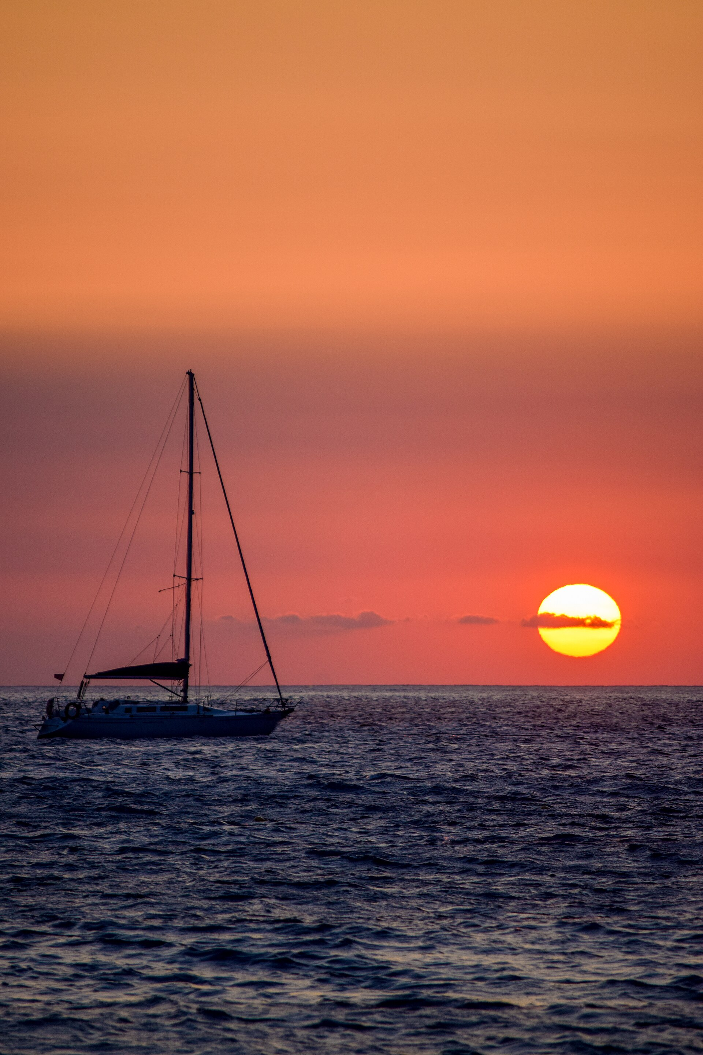
Попутного ветра и семь футов под килем!
Изучите этот гайд вдвоём до поездки и отработайте базу в первый день — и неделя станет приключением, а не экзаменом.
Фото: Wikimedia Commons — см. SOURCES.md. Подготовлено Hermes Agent, август 2026.

